Slide 1


阳光能源集团电子报
2019年第十五期

Slide 2

劳模风采 | 争做新时代的奋进者—— 03

Slide 3

劳模风采 |争做新时代的奋进者
4月26日，锦州日报刊发《敬业奉献求卓越 培育人才树楷模》，报道我司荣获2019年辽宁省五一奖章获得者孟祥宇，坚守岗位、爱岗敬业、奋进拼搏的优秀事迹。
孟祥宇2004年入职锦州阳光能源有限公司，现任拉晶生产部工段长。15年来，从普通员工到生产工段长，他兢兢业业，尽心尽责，时刻把出色完成各项工作任务作为主要目标。在工艺操作上精益求精，大胆进行技术改进，提高了生产效率，降低了成本消耗，为公司降本增效做出了贡献，他所带领的团队曾多次获得公司年度先进集体荣誉。
“在岗就要爱岗，爱岗就要敬业”。这是孟祥宇牢固秉承的职业理念。随着集团公司的不断壮大，2010年滨海新区光伏产业园开始投入建设，孟祥宇投入到环境最艰

Slide 4
苦、工作量最大的基建工作中，从厂房的建设、设备组装、调试、试运行他都积极参与其中。拉晶工作需要纯熟的拉晶技能和丰富的拉制经验，为了能够尽快使车间生产步入正轨，孟祥宇没日没夜地多次反复做拉制实验，确定好拉制数据及拉法并做好各项指标数据记录，为以后的正常生产打下坚实的基础。他曾说：“拉晶工是技术工人，培养一个成手不容易，我就在一线做好传帮带工作，这也算为公司出了一份力！”
多年来，孟祥宇始终坚持学习提升自己，无论平时工作多忙，都会挤出时间了解拉晶新技法、熟悉行业新动态、储备专业新知识，10多年的学习积累，使他拥有了较高的业务技能和专业素质，遇有好的技法他整理资料做好汇报，经批准后在车间广泛推广，他还与技术部门合作多次完成攻关任务。

Slide 5
孟祥宇根据多年的经验整理了一套科学的管理模式，即以数据分析为基础进行全方位管理。他说：“数据不会说谎，利用数据显示出来的问题来管理人员，更为科学、有效，也更有说服力。”这一套办法卓有成效，目前已在各拉晶车间全面推广。孟祥宇针对不同人的特点，巧妙合理地安排工作，实现了科学管理、高效工作的目标。他组建了一个特殊人才小组，将统计专员、维修能手、生产精英、技术骨干集合在一起，在实际运营过程中，发挥了积极作用。从青海公司生产开工至今，孟祥宇及其团队还承担起了输送人才的重任，陆续帮助培养基层管理人员、技术骨干、熟练工人近百名，充实了生产及技术团队。
平凡的岗位，不平凡的是一颗奉献事业的忠诚之心。在孟祥宇的身后，留下的是一串串坚实而闪光的足迹。

Slide 6
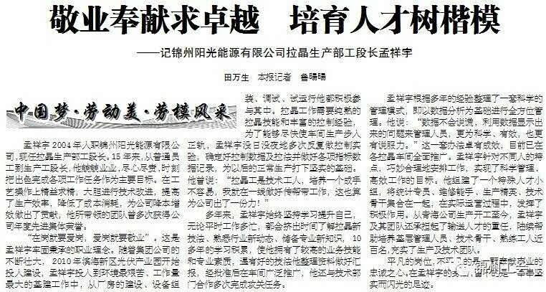
《锦州日报》4月26日发表

Slide 7

2019-5-15

